Slide 1
MATLAB 程式設計入門篇
二維平面繪圖
張智星 (Roger Jang)
jang@mirlab.org
http://mirlab.org/jang
台大資工系 多媒體檢索實驗室

Slide 2
3-1 基本的繪圖指令
最基本的繪圖指令：plot
對 x 座標及相對應的 y 座標進行描點作圖
  範例3-1：plotxy01.m
x = linspace(0, 2*pi); % 在 0 到 2*pi 間，等分取 100 個點
y = sin(x); % 計算 x 的正弦函數值
plot(x, y); % 進行二維平面描點作圖

Slide 3
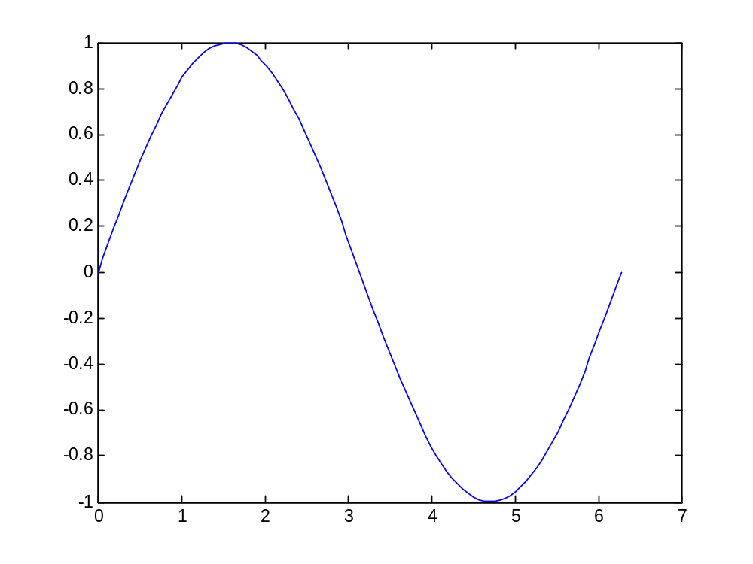
Plot基本繪圖-1
說明
  linspace(0, 2*pi) 產生從 0 到 2*pi且長度為 100 (預設值)的向量 x
  y 是對應的 y 座標
若只給定一個向量
  則plot會進行該向量則對其索引值(Index)作圖➔plot(y)和plot(1:length(y), y)會得到相同的結果

Slide 4
Plot基本繪圖-2 (I)
一次畫出多條曲線
  將 x 及 y 座標依次送入plot 指令
  範例3-2：plotxy02.m
x = linspace(0, 2*pi); % 在 0 到 2*pi 間，等分取 100 個點
plot(x, sin(x), x, cos(x), x, sin(x)+cos(x)); % 進行多條曲線描點作圖

Slide 5
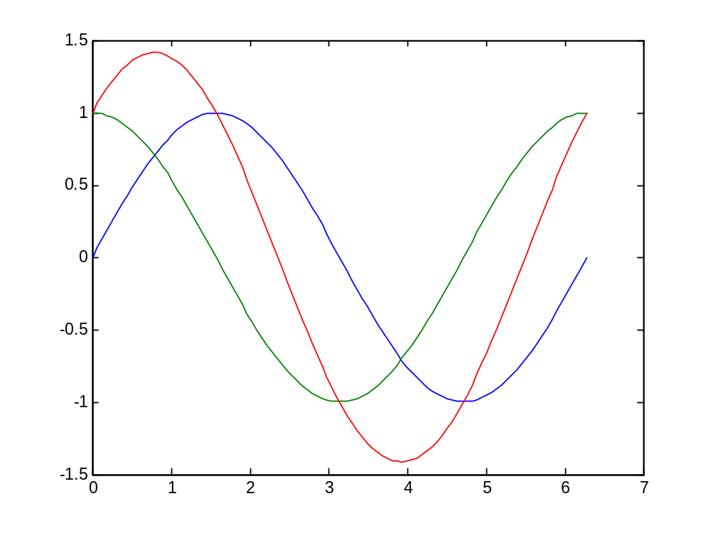
Plot基本繪圖-2 (II)
Plot(x,sin(x), x, cos(x), x, sin(x)+cos(x));
  畫出多條曲線時，會自動輪換曲線顏色

Slide 6
Plot基本繪圖-3 (I)
可以使用不同的線標（Marker）來作圖
  範例3-3：plotxy03.m
x = linspace(0, 2*pi); % 在 0 到 2*pi 間，等分取 100 個點
plot(x, sin(x), 'o', x, cos(x), 'x', x, sin(x)+cos(x), '*');

Slide 7
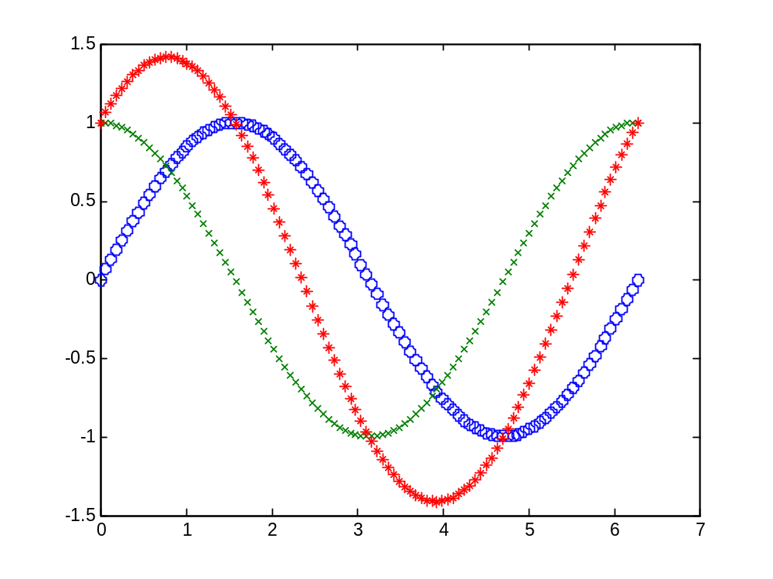
Plot基本繪圖-3 (II)

Slide 8
Plot基本繪圖-4 (I)
只給定一個矩陣 y，則plot(y)會對矩陣 y 的每一個行向量(Column Vector)作圖
  範例3-4：plot04.m
y = peaks; % 產生一個 49×49 的矩陣
plot(y); % 對矩陣 y 的每一個行向量作圖

Slide 9
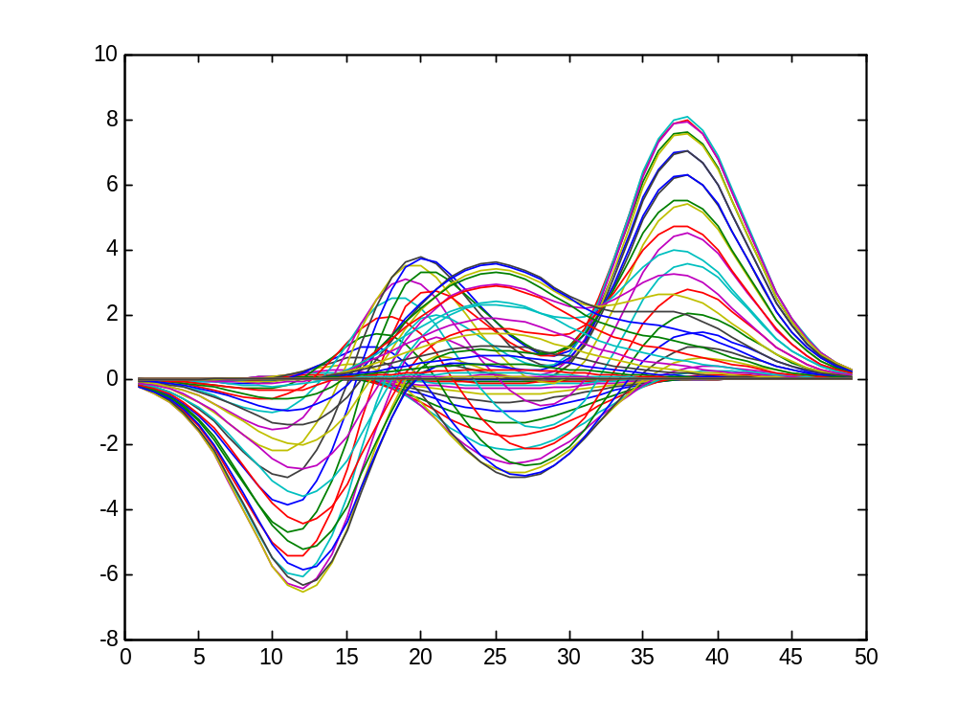
Plot基本繪圖-4 (II)
  peaks 指令產生一個49×49的矩陣，代表二維函數的值
  plot(y) 直接畫出 49 條直線
  類似於從側面觀看 peaks 函數

Slide 10
Plot基本繪圖-5 (I)
若x 和 y 都是矩陣，則plot(x, y) 會取用 y 的每一個行向量和對應的 x 行向量作圖
  範例3-5：plotxy05.m
x = peaks;
y = x'; % 求矩陣 x 的轉置矩陣 x'
plot(x, y); % 取用矩陣 y 的每一行向量，與對應矩陣 x % 的每一個行向量作圖

Slide 11
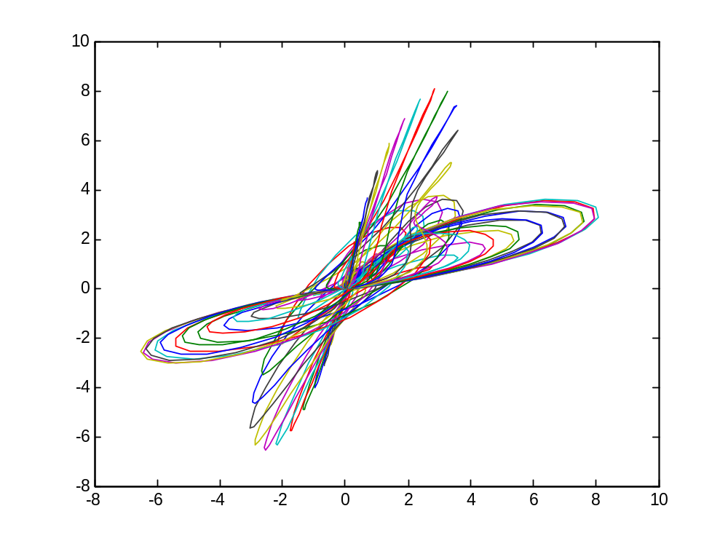
Plot基本繪圖-5 (II)
Hint: Why plot(x, x’, x’, x) generates
a twisted mesh in the space? (Try it!)

Slide 12
提示
一般情況下，MATLAB 將矩陣視為行向量的集合
對於一般處理向量的函數（例如 max、min、 mean等），給定一個矩陣，函數會對矩陣的行向量一一進行處理或運算

Slide 13
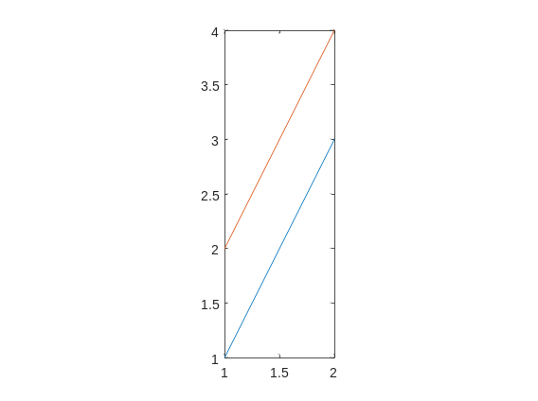
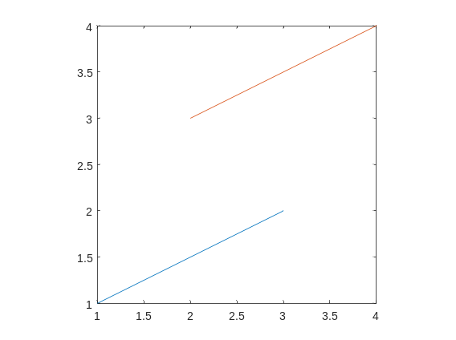
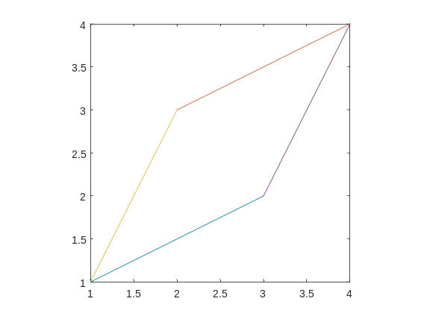
Quiz
a=[1 2; 3 4]
  plot(a)
  Plot(a, a’)
  Plot(a, a’, a’, a)

Slide 14
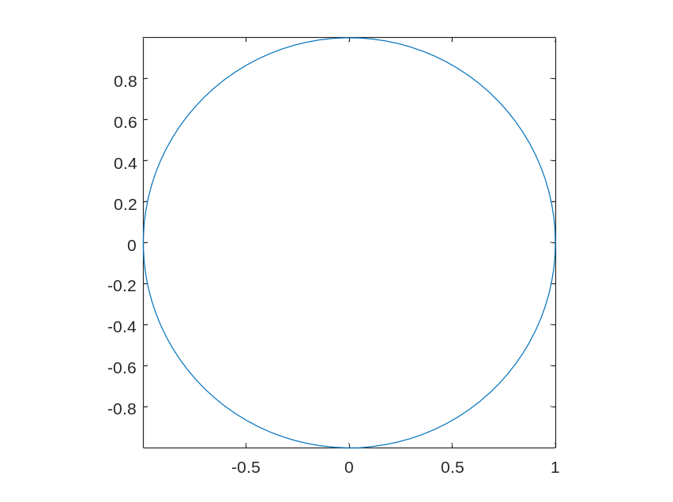
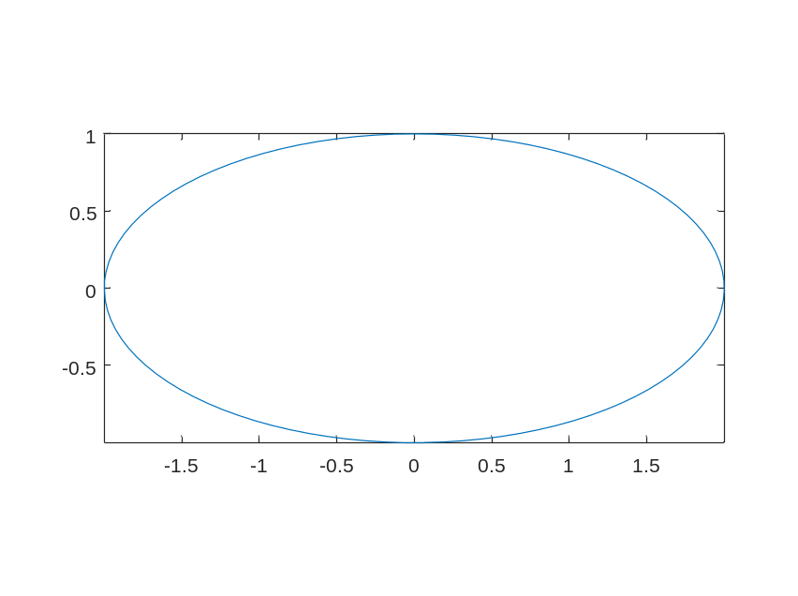
Quiz
x=cos(t)
y=sin(t)
x=2*sin(t)
y=cos(t)

Slide 15
Plot基本繪圖-6 (I)
z 是一個複數向量或矩陣
  plot(z) 將 z 的實部(即 real(z))和虛部(即 imag(z))當成 x 座標和 y 座標來作圖，其效果全等於 plot(real(z), imag(z))
  範例3-6：plotxy06.m
x = randn(30); % 產生 30×30 的亂數(正規分佈)矩陣
z = eig(x); % 計算 x 的「固有值」(或稱「特徵值」)
plot(z, 'o')
grid on % 畫出格線

Slide 16
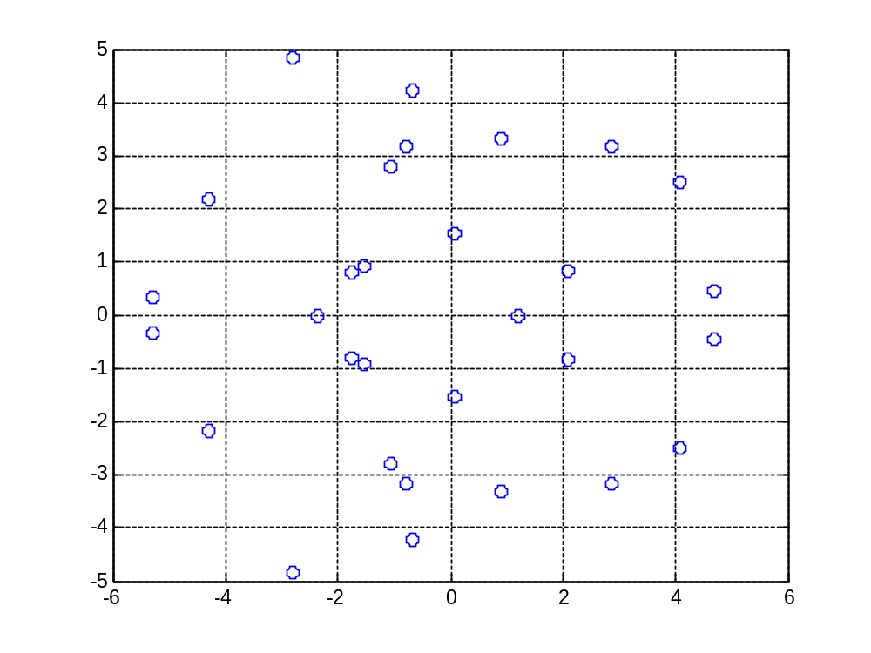
Plot基本繪圖-6 (II)
  x 是一個 30×30 的亂數矩陣
  z 則是 x 的「固有值」(Eigenvalue，或「特徵值」)
  z 是複數向量，且每一個複數都和其共軛複數同時出現，因此畫出的圖是上下對稱

Slide 17
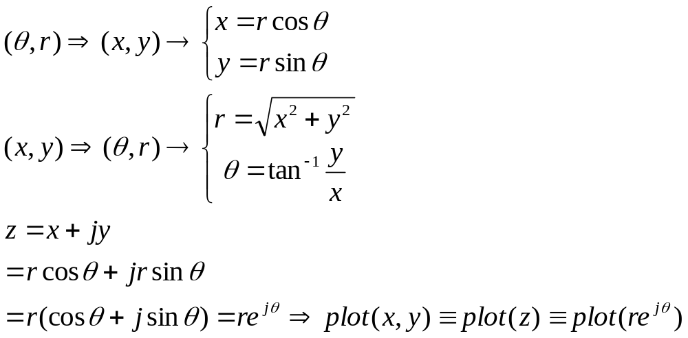
Coordinate Transformation
Quiz!
Quiz!
How to prove exp(jθ)=cosθ +j*sinθ?
Quiz!

Slide 18
基本二維繪圖指令
指令 | 說明
Plot | x 軸和 y 軸均為線性刻度(Linear Scale)
loglog | x 軸和 y 軸均為對數刻度(Logarithmic Scale)
semilogx | x 軸為對數刻度，y 軸為線性刻度
semilogy | x 軸為線性刻度，y 軸為對數刻度
plotyy | 畫出兩個刻度不同的y軸

Slide 19
Plot基本繪圖-7 (I)
semilogx指令
  會使x軸為對數刻度來進行作圖
  範例plotxy07.m
x = linspace(0, 8*pi); % 在 0 到 8*pi 間，等分取 100 個點
semilogx(x, sin(x)); % 使 x 軸為對數刻度，並對其正弦函數作圖

Slide 20
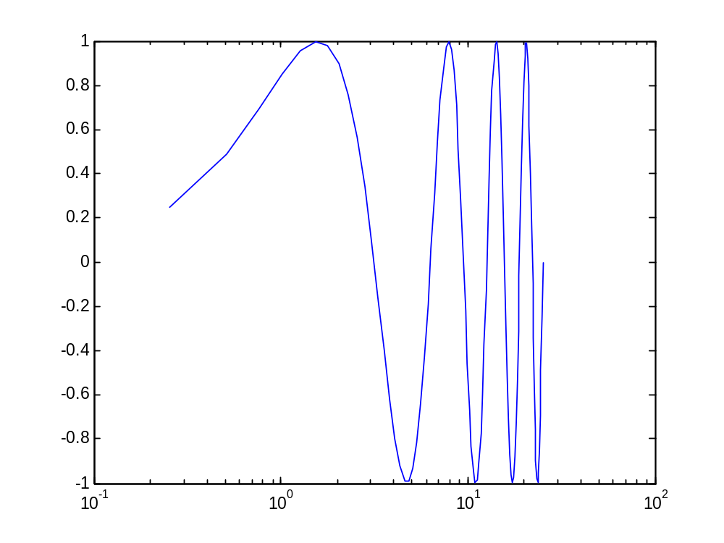
Plot基本繪圖-7 (II)
X軸為對數刻度

Slide 21
Plot基本繪圖-8 (I)
plotyy 指令
  畫出兩個刻度不同的 y 軸
  範例3-8：plotxy08.m
x = linspace(0, 2*pi); % 在 0 到 2*pi 間，等分取 100 個點
y1 = sin(x);
y2 = exp(-x);
plotyy(x, y1, x, y2); % 畫出兩個刻度不同的 y 軸，分別是 y1, y2

Slide 22
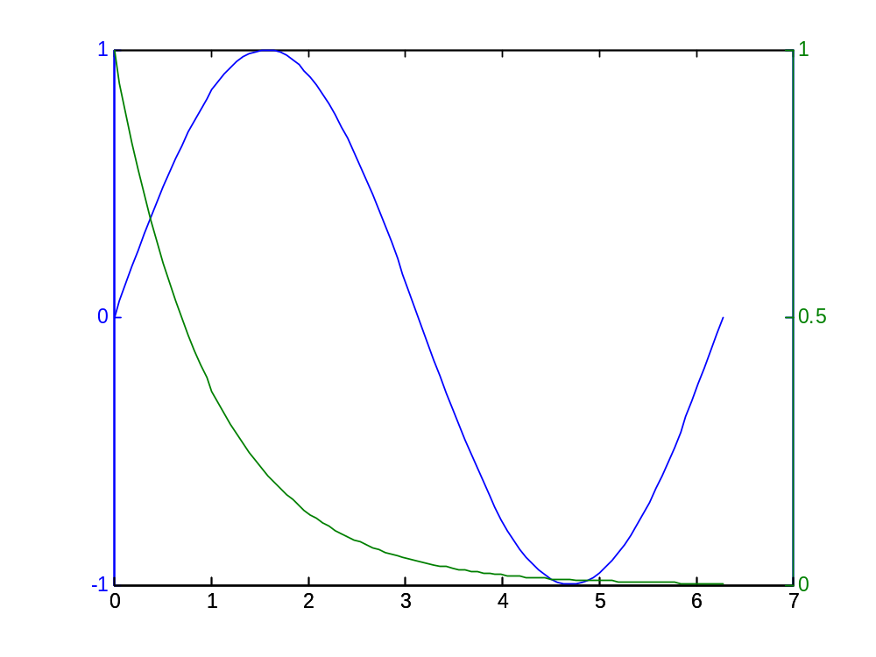
Plot基本繪圖-8 (II)
  y1 的刻度是在左手邊
  y2 的刻度是在右手邊
  兩邊的刻度不同
y1的刻度
y2的刻度

Slide 23
3-2 圖形的控制
plot 指令，可以接受一個控制字串輸入
  用以控制曲線的顏色、格式及線標
  使用語法
    plot(x, y, 'CLM')
    C：曲線的顏色 (Colors)
    L：曲線的樣式 (Line Styles)
    M：曲線資料點所用的線標 (Markers)

Slide 24
圖形控制範例-1 (I)
  用黑色點線畫出正弦波
  每一資料點畫上一個小菱形
  範例3-9：plotxy09.m
x = 0:0.5:4*pi; % x 向量的起始與結束元素為 0 及 4*pi， % 0.5為各元素相差值
y = sin(x);
plot(x, y, ‘k:diamond’) % 其中「k」代表黑色，「：」代表點 % 線，而「diamond 」則指定菱形為曲 % 線的線標

Slide 25
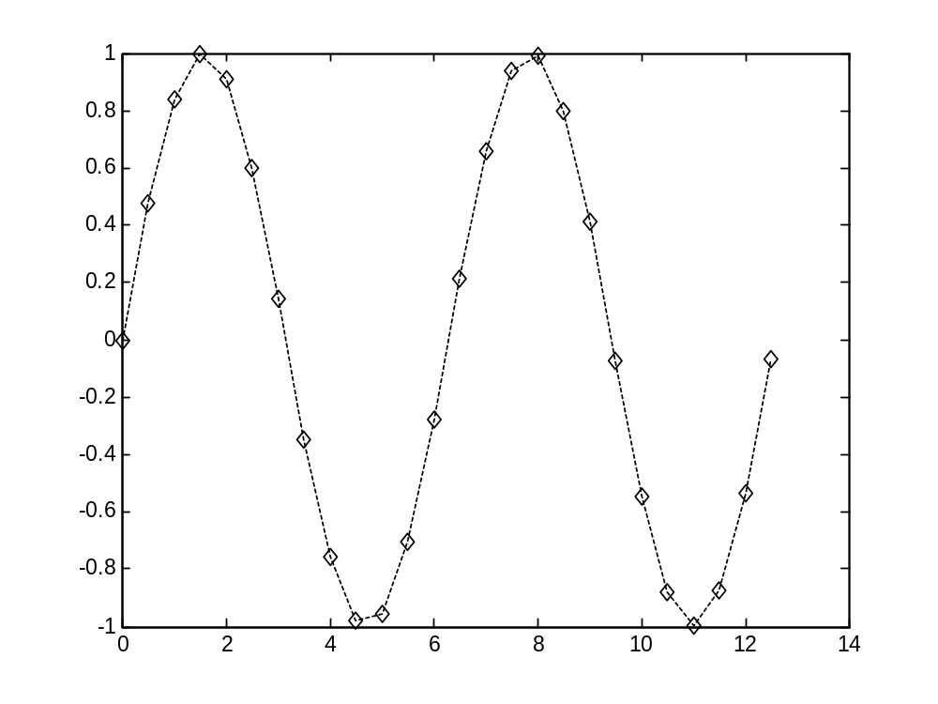
圖形控制範例-1 (II)

Slide 26
Handle Graphics
  事實上，我們可將畫出來的曲線看成一個物件，並進而改變物件的性質。
  新範例：plotViaHg01.m
x=0:0.5:4*pi;
h=plot(x, sin(x)); % Plot a sin curve
set(h, 'marker', 'o'); % Set marker to 'o'
set(h, 'markerSize', 15); % Set marker size to 15
set(h, 'lineWidth', 5); % Set line width to 5
set(h, 'lineStyle', ':'); % Set line style to dot
set(h, 'markerEdgeColor', 'g'); % Set marker edge color to green
set(h, 'markerFaceColor', 'y'); % Set marker face color to yellow

Slide 27
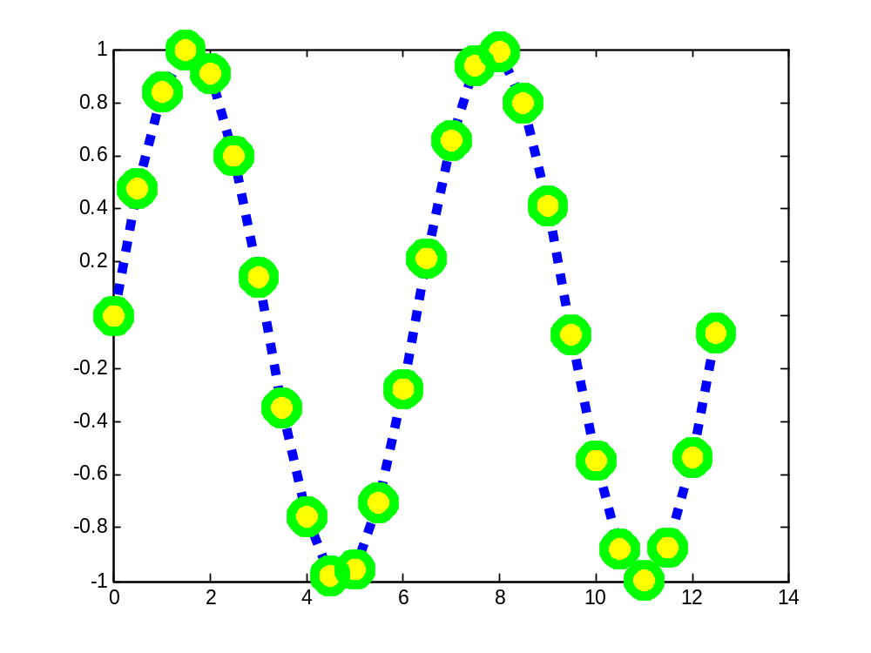
Handle Graphics
  結果如下：

Slide 28
Handle Graphics
  我們也可以將所有性質一次塞進plot指令，畢其功於一役。以下範例和前一個範例的效果完全一樣：
  新範例：plotViaHg02.m
x=0:0.5:4*pi;
plot(x, sin(x), 'marker', 'o', 'markerSize', 15, 'lineWidth', 5, 'lineStyle', ':', 'markerEdgeColor', 'g', 'markerFaceColor', 'y');

Slide 29
plot 指令的曲線顏色
Plot指令的曲線顏色字串 | 曲線顏色 | RGB值
b | 藍色(Blue) | (0,0,1)
c | 青藍色(Cyan) | (0,1,1)
g | 綠色(Green) | (0,1,0)
k | 黑色(Black) | (0,0,0)
m | 洋紅色(Magenta) | (1,0,1)
r | 紅色(Red) | (1,0,0)
w | 白色 | (1,1,1)
y | 黃色(Yellow) | (1,1,0)

Slide 30
plot 指令的曲線格式
plot 指令的曲線樣式字串 | 曲線樣式
- | 實線(預設值)
-- | 虛線
： | 點線
-. | 點虛線

Slide 31
plot 指令的曲線線標 (I)
plot 指令的曲線線標字串 | 線標說明
O | 圓形
+ | 加號
X | 叉號
* | 星號
. | 點號
^ | 朝上三角形
V | 朝下三角形

Slide 32
plot 指令的曲線線標 (II)
plot 指令的曲線線標字串 | 線標說明
> | 朝右三角形
< | 朝左三角形
square | 方形
diamond | 菱形
pentagram | 五角星形
hexagram | 六角星形
None | 無符號(預設值)

Slide 33
3-3 圖軸的控制
plot 指令會根據座標點自動決定圖軸範圍
也可以使用 axis 指令指定圖軸範圍
  使用語法：
    axis([xmin, xmax, ymin, ymax])
  xmin , xmax：指定 x 軸的最小和最大值
  ymin , ymax：指定 y 軸的最小和最大值

Slide 34
圖軸控制範例-1 (I)
畫出正弦波在 y 軸介於 0 和 1 的部份
  範例3-10：plotxy10.m
x = 0:0.1:4*pi; % 起始與結束元素為 0 及 4，0.1 為各 % 元素相差值
y = sin(x);
plot(x, y);
axis([-inf, inf, 0, 1]); % 畫出正弦波 y 軸介於 0 和 1 的部份

Slide 35
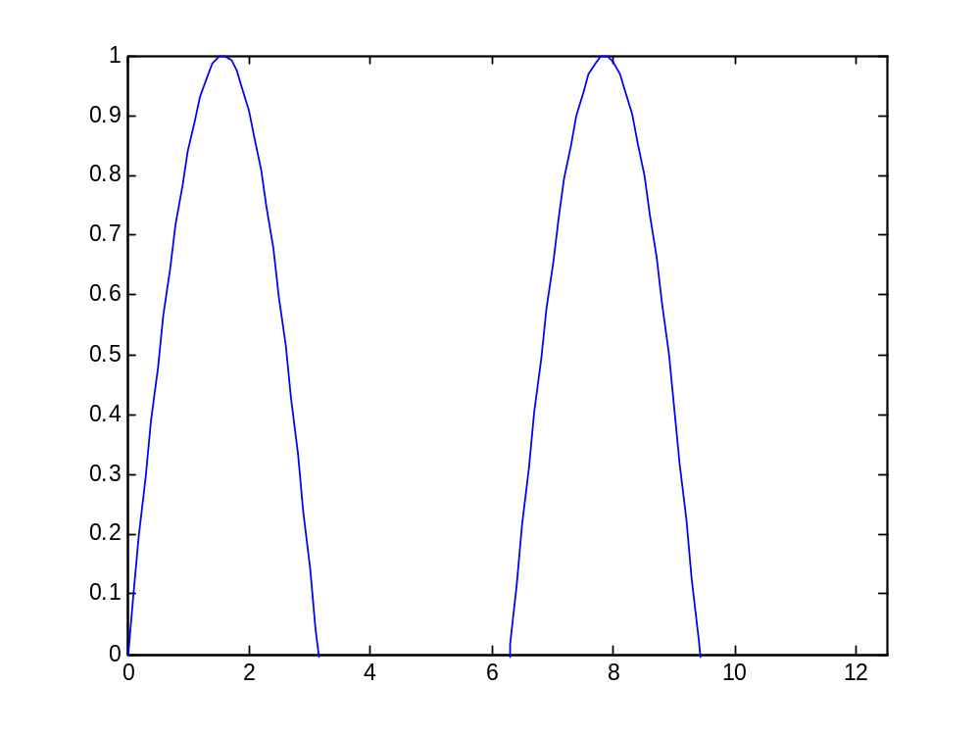
圖軸控制範例-1 (II)
  若以inf設定圖軸範圍，代表以資料點（上例：資料點的x座標）的最小和最大值為圖軸範圍

Slide 36
圖軸控制範例-2 (I)
指定圖軸上的格線點(Ticks)
  範例3-11：plotxy11.m
x = 0:0.1:4*pi;
plot(x, sin(x)+sin(3*x))
set(gca, 'ytick', [-1 -0.3 0.1 1]); % 在 y 軸加上格線點
grid on % 加上格線

Slide 37
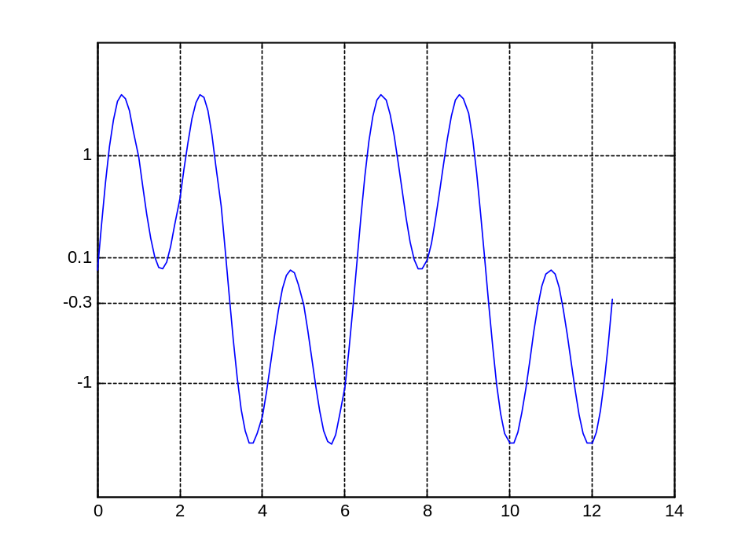
圖軸控制範例-2 (II)
  grid on：加上格線
  gca：
    get current axis的簡稱
    傳回目前使用中的圖軸
    gca屬Handle Graphics的指令，第七章會有更詳細的說明
使用者加入的格線點和文字

Slide 38
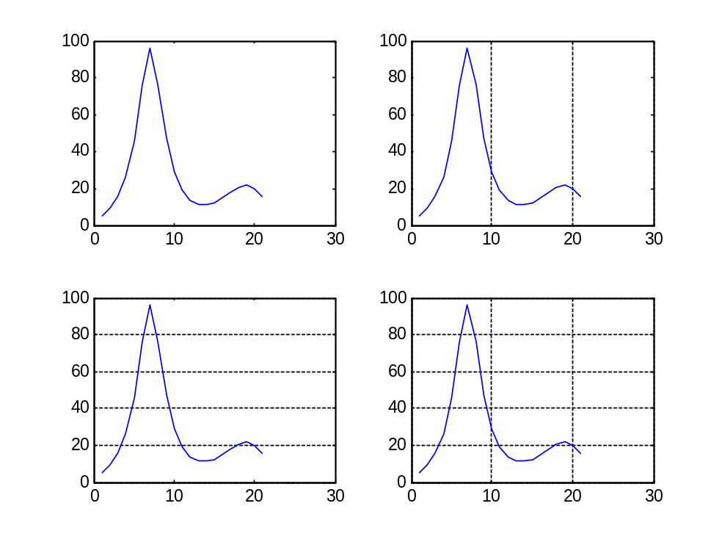
獨立顯示各軸的格線
我們可以獨立顯示雙軸的格線
Result
subplot(221); plot(humps);
subplot(222); plot(humps);
set(gca, 'xgrid', 'on');
subplot(223); plot(humps);
set(gca, 'ygrid', 'on');
subplot(224); plot(humps);
grid on;

Slide 39
圖軸控制範例-3 (I)
將格線點的數字改為文字
  範例3-12：plotxy12.m
x = 0:0.1:4*pi;
plot(x, sin(x)+sin(3*x))
set(gca, 'ytick', [-1 -0.3 0.1 1]); % 改變格線點
set(gca, ‘yticklabel’, {'極小', '臨界值', '崩潰值' , '極大'});
% 改變格線點的文字
grid on % 加上格線

Slide 40
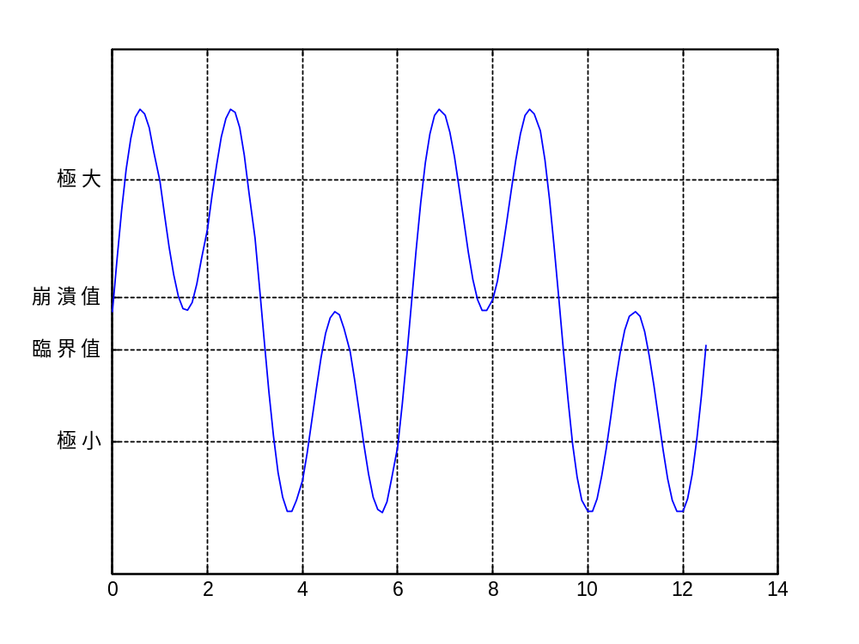
圖軸控制範例-3 (II)

Slide 41
使用subplot切分圖軸
subplot指令
  在一個視窗產生多個圖形(圖軸)
  一般形式為 subplot (m, n, p)
  將視窗分為 m×n 個區域
  下一個 plot 指令繪圖於第 p 個區域
  p 的算法為由左至右，一列一列

Slide 42
圖軸控制範例-4 (I)
同時畫出四個圖於一個視窗中
  範例3-13：plotxy13.m
x = 0:0.1:4*pi;
subplot(2, 2, 1); plot(x, sin(x)); % 此為左上角圖形
subplot(2, 2, 2); plot(x, cos(x)); % 此為右上角圖形
subplot(2, 2, 3); plot(x, sin(x).*exp(-x/5)); % 此為左下角圖形
subplot(2, 2, 4); plot(x, x.^2); % 此為右下角圖形

Slide 43
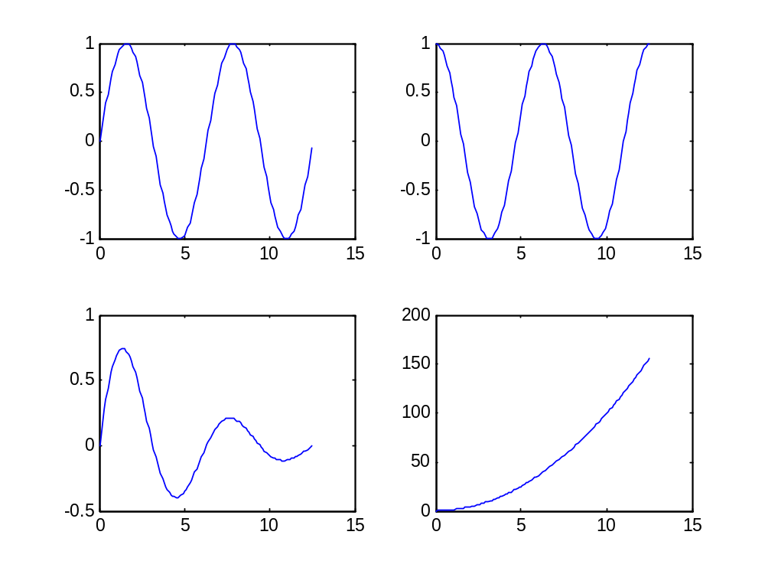
圖軸控制範例-4 (II)
subplot(2,2,1)
subplot(2,2,2)
subplot(2,2,3)
subplot(2,2,4)

Slide 44
圖軸控制範例-5 (I)
長寬比(Aspect Ratio)
  一般圖軸長寬比是視窗的長寬比
  可在 axis 指令後加不同的字串來修改
  範例3-14：plotxy14.m
t = 0:0.1:2*pi;
x = 3*cos(t);
y = sin(t);
subplot(2, 2, 1); plot(x, y); axis normal
subplot(2, 2, 2); plot(x, y); axis square
subplot(2, 2, 3); plot(x, y); axis equal
subplot(2, 2, 4); plot(x, y); axis equal tight

Slide 45
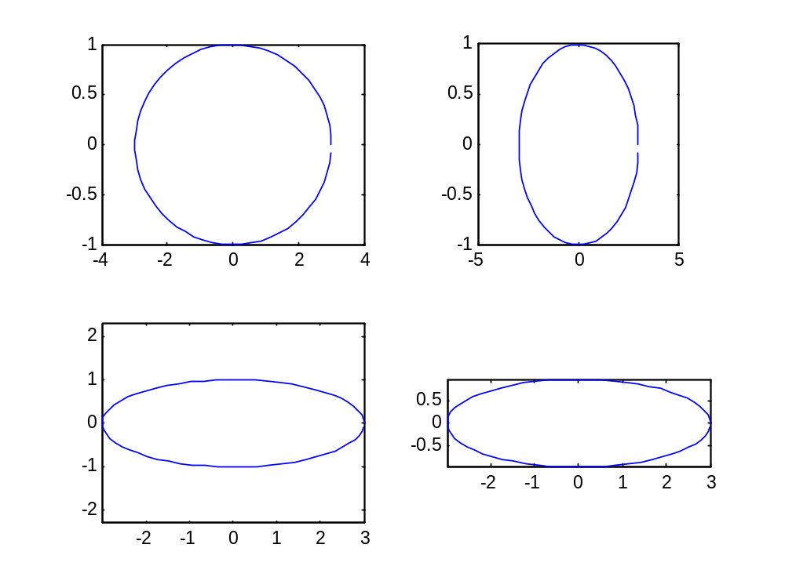
圖軸控制範例-5 (II)
axis normal
axis square
axis equal
axis equal tight

Slide 46
改變圖軸長寬比的指令
改變目前圖軸長寬比的指令
需在 plot 指令之後呼叫才能發揮效用
指令 | 說明
axis normal | 使用預設長寬比(等於圖形長寬比)
axis square | 長寬比例為 1
axis equal | 長寬比例不變，但兩軸刻度一致
axis equal tight | 兩軸刻度比例一致，且圖軸貼緊圖形
axis image | 兩軸刻度比例一致(適用於影像顯示)

Slide 47
改變圖軸背景顏色的指令
colordef
  改變圖軸與視窗之背景顏色
  先呼叫 colordef 指令，其後 plot 指令產生的圖形才有效用
指令 | 說明
colordef white | 圖軸背景為白色，視窗背景為淺灰色
colordef black | 圖軸背景為黑色，視窗背景為淺灰色
colordef none | 圖軸背景和視窗背景均為黑色或淺灰色

Slide 48
grid 和 box 指令
畫出格線或畫出圖軸外圍的方形
指令 | 說明
grid on | 畫出格線
grid off | 取消格線
box on | 畫出圖軸的外圍長方形
box off | 取消圖軸的外圍長方形

Slide 49
3-4 加入說明文字
在圖形或圖軸加入說明文字，增進整體圖形的可讀性
指令 | 說明
title | 圖形的標題
xlabel | x 軸的說明
ylabel | y 軸的說明
zlabel | z 軸的說明(適用於立體繪圖)
legend | 多條曲線的說明
text | 在圖形中加入文字
gtext | 使用滑鼠決定文字的位置

Slide 50
說明文字範例-1 (I)
  範例3-15：plotxy15.m
subplot(1,1,1);
x = 0:0.1:2*pi;
y1 = sin(x);
y2 = exp(-x);
plot(x, y1, '--*', x, y2, ':o');
xlabel('t = 0 to 2\pi');
ylabel('values of sin(t) and e^{-x}')
title('Function Plots of sin(t) and e^{-x}');
legend('sin(t)','e^{-x}');

Slide 51
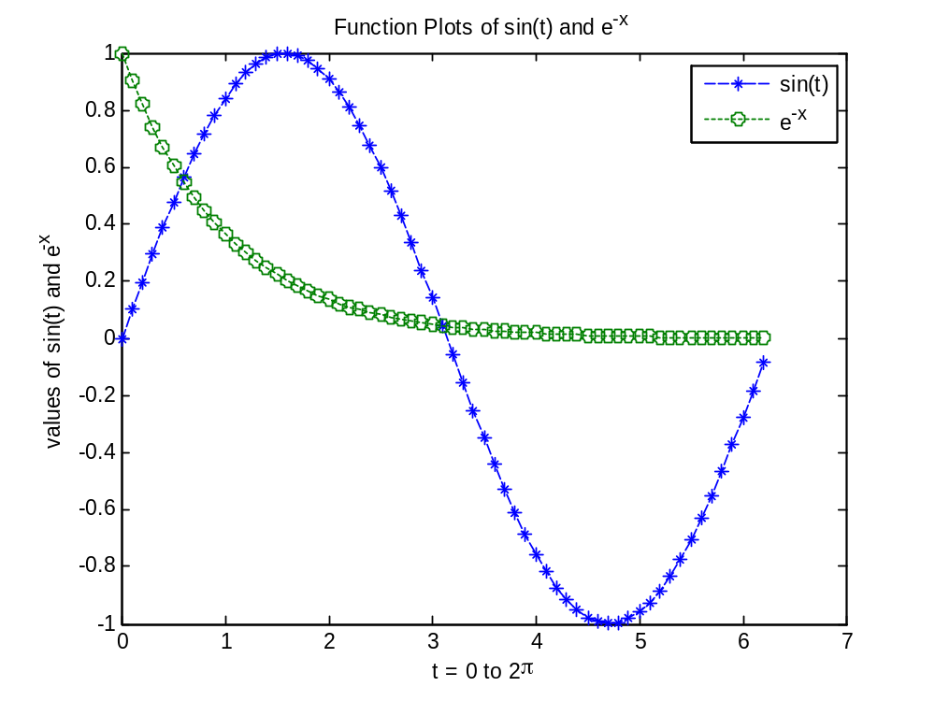
說明文字範例-1 (II)
legend 指令
  畫出一小方塊，包含每條曲線的說明
「\」為特殊符號
  產生上標、下標、希臘字母、數學符號等
  遵循一般 LaTex 或 TeX數學模式

Slide 52
說明文字範例-2 (I)
text指令
  使用語法：
    text(x, y, string)
  x、y ：文字的起始座標位置
  string ：代表此文字
  範例3-16：plotxy16.m
x = 0:0.1:2*pi;
plot(x, sin(x), x, cos(x));
text(pi/4, sin(pi/4), '\leftarrow sin(\pi/4) = 0.707');
text(5*pi/4, cos(5*pi/4), 'cos(5\pi/4) = -0.707\rightarrow',
'HorizontalAlignment', 'right');

Slide 53
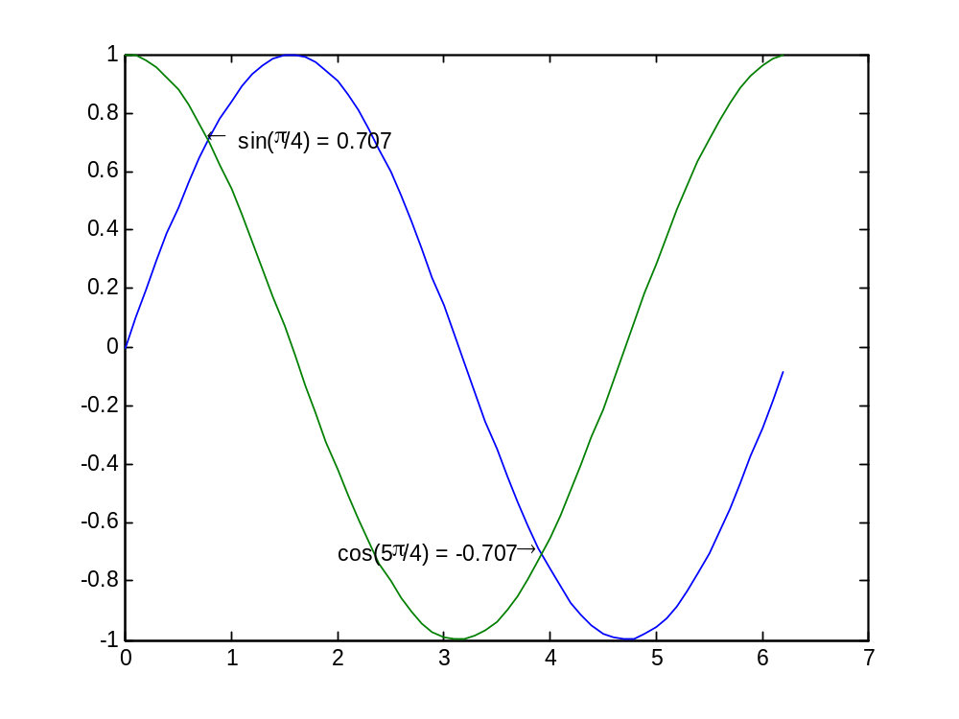
說明文字範例-2 (II)
「HorizontalAlignment」及「right」指示 text 指令將文字向右水平靠齊

Slide 54
gtext指令
使用語法
  gtext(string)
在圖上點選一位置後，string 顯示在其上。
gtext 只能用在二維平面繪圖

Slide 55
3-5 其他平面繪圖指令
各種二維繪圖指令
指令 | 說明
errorbar | 在曲線加上誤差範圍
fplot、ezplot | 較精確的函數圖形
polar、ezpolar | 極座標圖形
hist | 直角座標直方圖(累計圖)
rose | 極座標直方圖(累計圖)
compass | 羅盤圖
feather | 羽毛圖
area | 面積圖(第五章「特殊圖形」介紹)
stairs | 階梯圖(第五章「特殊圖形」介紹)

Slide 56
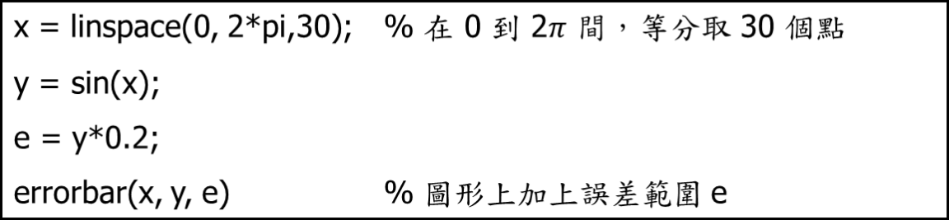
其他平面繪圖範例-1 (I)
已知資料的誤差範圍，用 errorbar 表示
  以 y 座標高度 20% 作為做資料的誤差範圍
  範例3-17：plotxy17.m

Slide 57
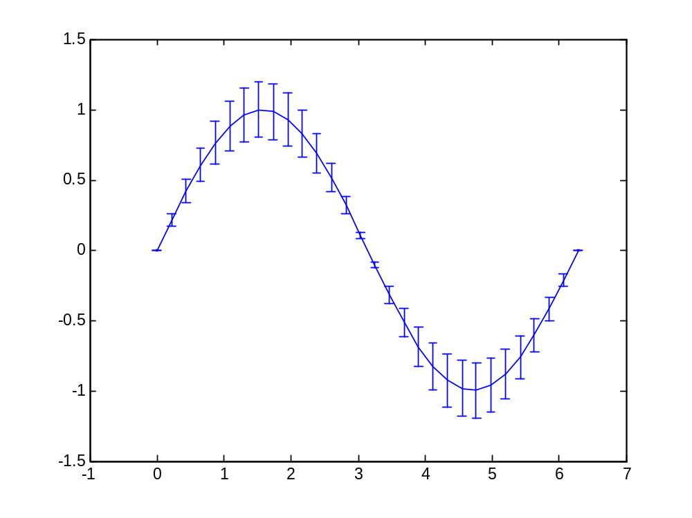
其他平面繪圖範例-1 (II)
誤差範圍

Slide 58
其他平面繪圖範例-2 (I)
fplot 指令
  對劇烈變化處進行較密集的取樣
  有同樣功能的函數：ezplot
  範例3-18：plotxy18.m
fplot('sin(1/x)', [0.02 0.2]); % [0.02 0.2]是繪圖範圍
以字串表示函數

Slide 59
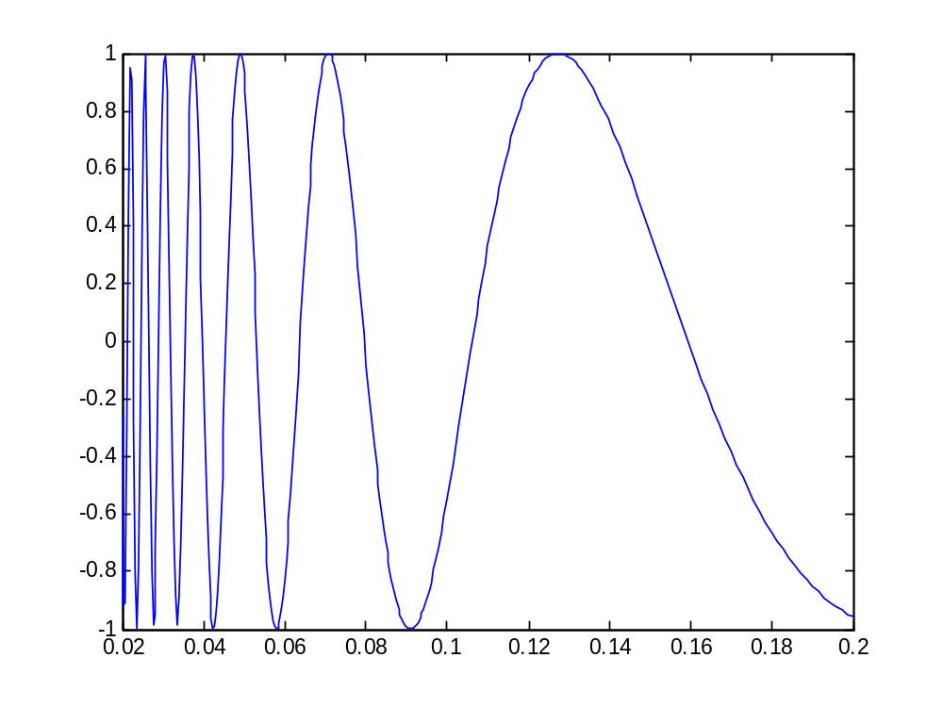
其他平面繪圖範例-2 (II)
此區作較精確的取點繪圖

Slide 60
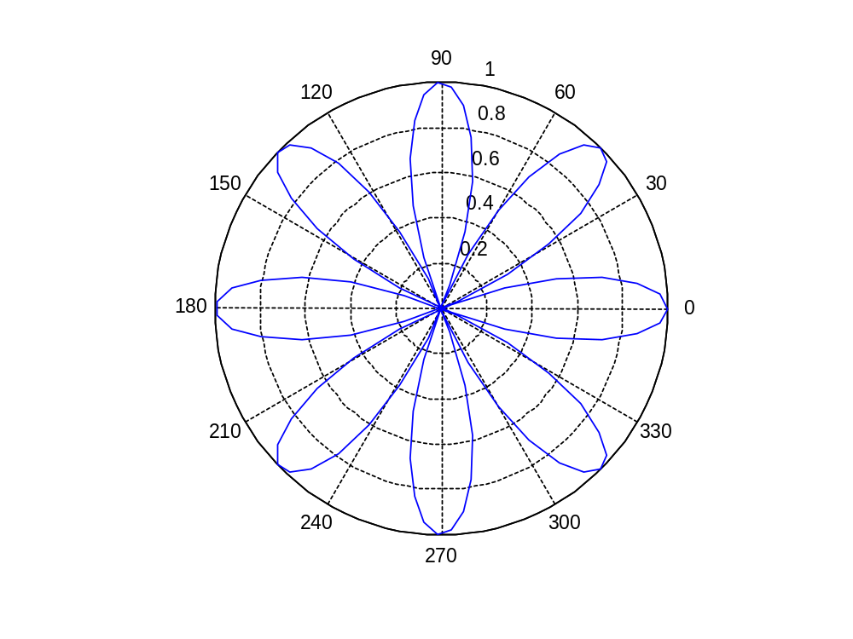
極座標圖形
polar 指令
  產生極座標圖形
  plotxy19.m
Result
theta = linspace(0, 2*pi);
r = cos(4*theta);
% 進行極座標繪圖
polar(theta, r);

Slide 61
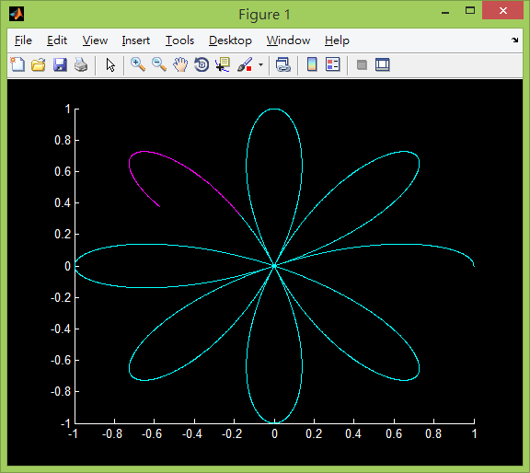
如何顯示繪圖順序
comet 指令
  產生動畫顯示
  polarComet01.m
Result
theta = linspace(0, 4*pi, 10001);
r=cos(4*theta);
x=r.*cos(theta);
y=r.*sin(theta);
comet(x,y);

Slide 62
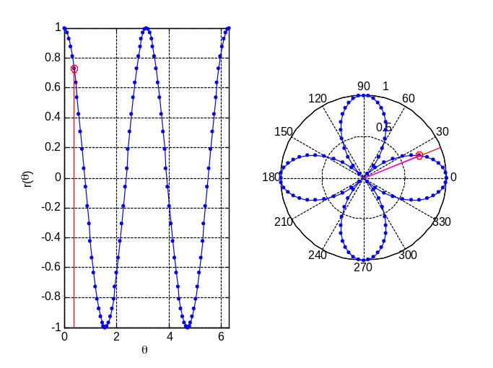
描點作圖以產生r=cos(2θ)
polarStep01.m
  Plots of r=cos(2θ) in Cartesian and polar coordinates
  Press enter to see how the plot is transformed from Cartesian to polar coordinates
Result

Slide 63
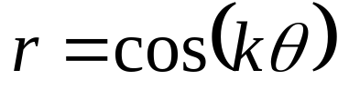
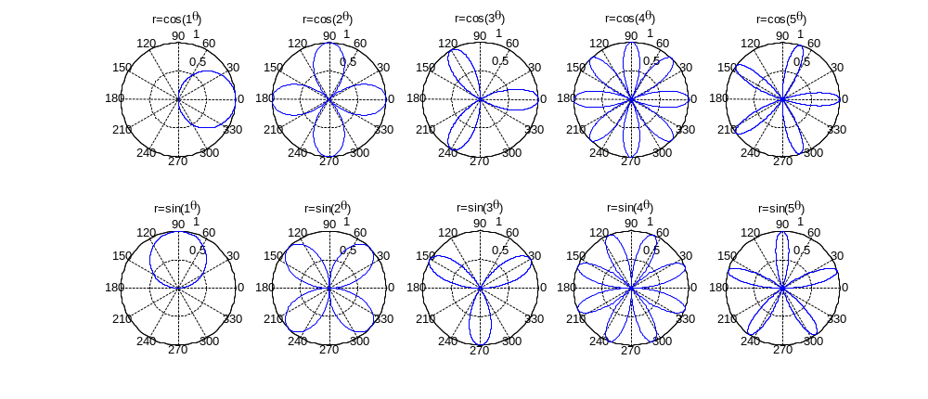
其他類似圖形：Rose
  Rose (玫瑰線):
    Wikipedia, MathWorld
  polarRose01.m

Slide 64

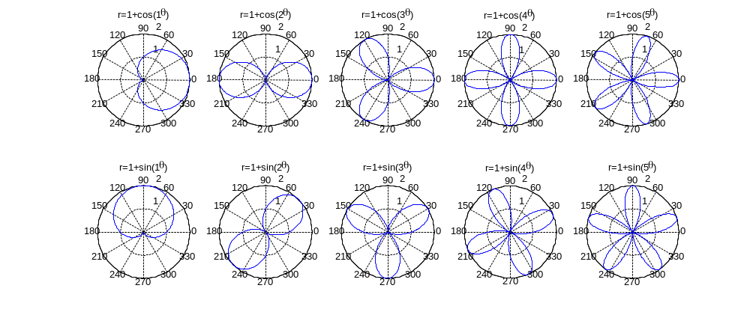
其他類似圖形：Cardioid
  Cardioid (心臟線)：
    Wikipedia
  polarCardioid01.m

Slide 65
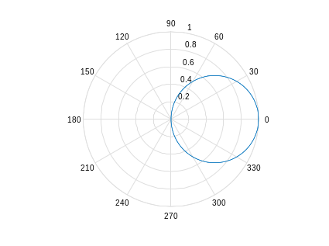
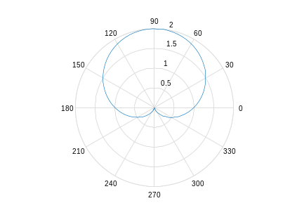
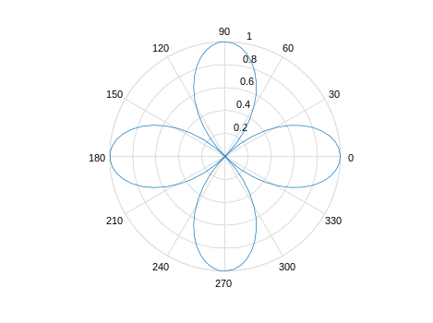
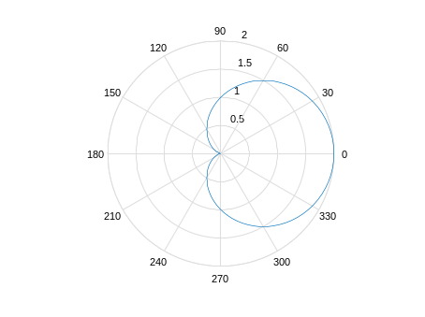
Quiz
r=cos(θ)
r=cos(2θ)
r=1+sin(θ)
r=1+cos(θ)

Slide 66
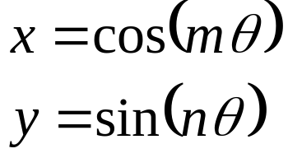
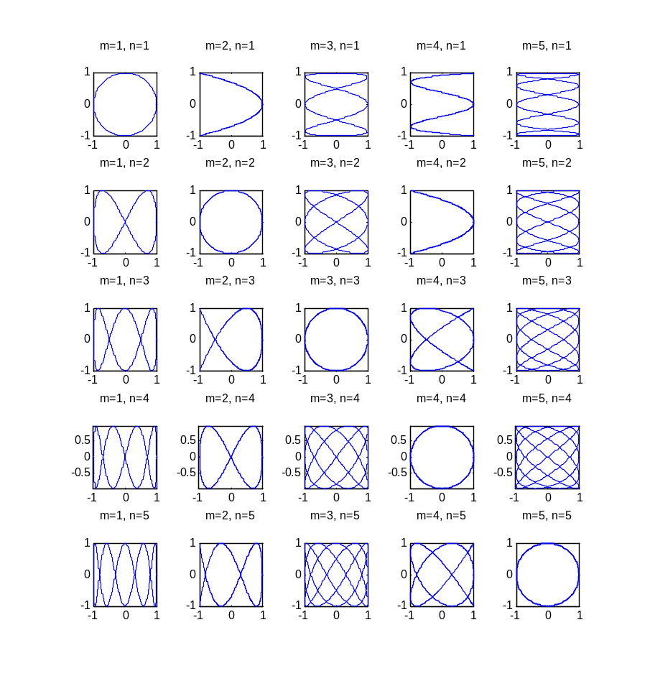
Lissajous Curve
  Lissajous curve (利薩茹曲線)：
    Wikipedia: English, Chinese
  lissajous01.m

Slide 67
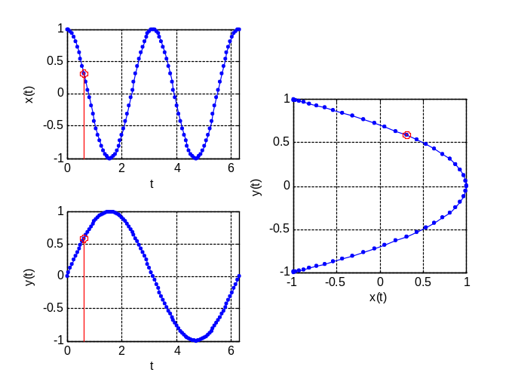
描點作圖以產生利薩茹曲線
lissajousStep01.m
  Plots of x(t)=cos(2t) & y(t)=sin(t) as the original and composite curves
  Press enter to see how the plot is combined from the original curves to the composite one
Result

Slide 68
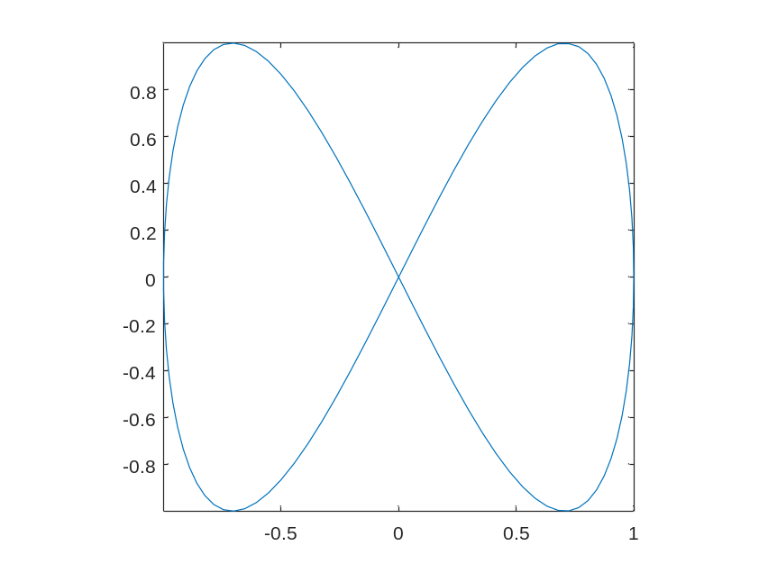
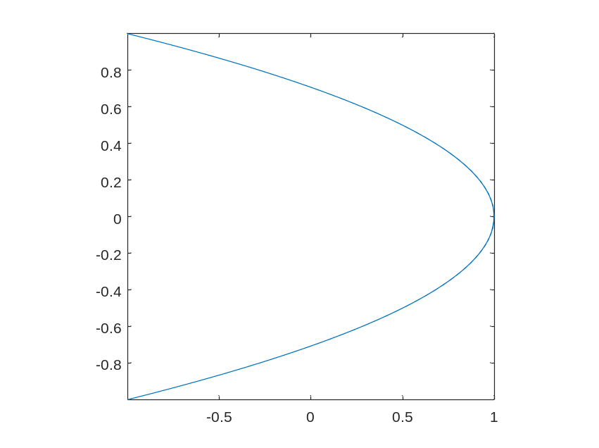
Quiz
x=cos(t)
y=sin(2*t)
x=cos(2*t)
y=sin(t)

Slide 69
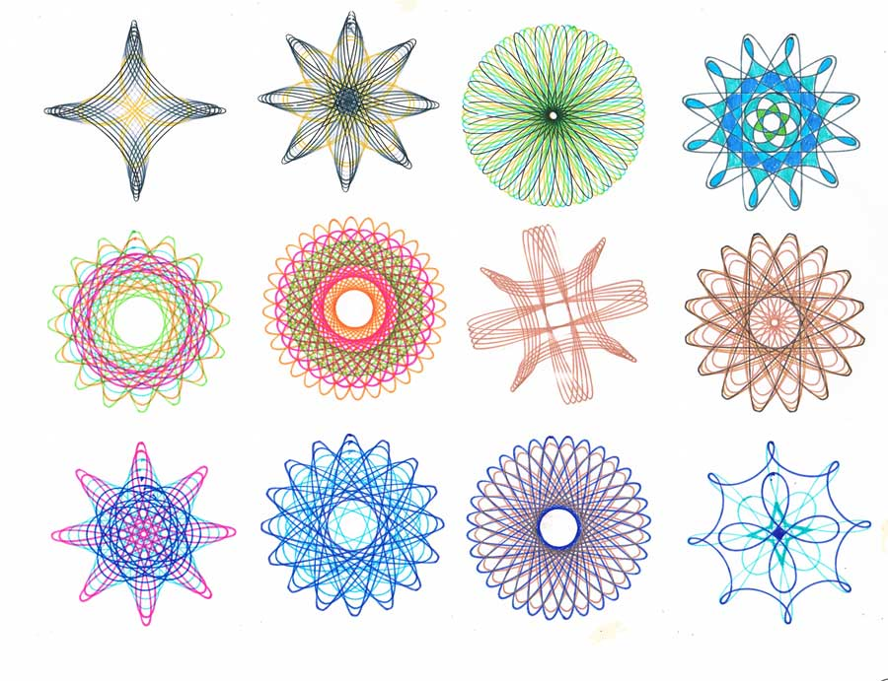

Spirograph (萬花尺)
  Spirograph
    Wikipedia: English, Chinese
  See exercise.

Slide 70
直方圖及hist指令
直方圖(Histogram)
  對大量的資料，顯示資料的分佈情況和統計特性
  若資料量夠大，直方圖會逼近於這些資料的機率密度函數（PDF, probability density function）
hist指令
  將資料依大小分成數堆，將每堆的個數畫出

Slide 71
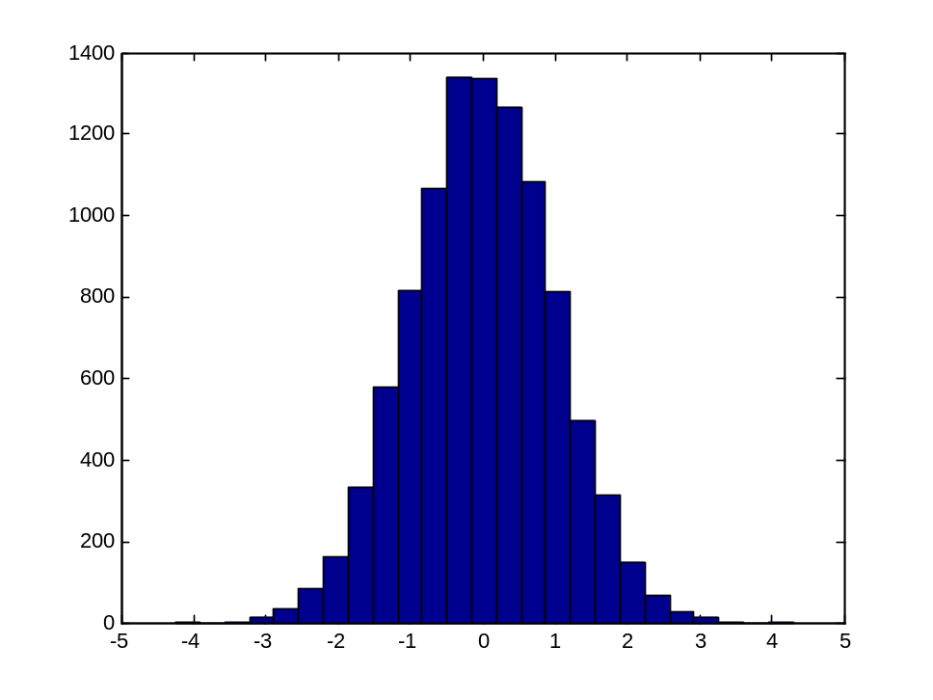
直方圖範例
將 10000 個由 randn 產生的正規分佈之亂數分成 25 堆
  plotxy20.m
Result
% 產生 10000 個正規分佈亂數
x = randn(10000, 1);
% 繪出直方圖，分成25堆
hist(x, 25);

Slide 72
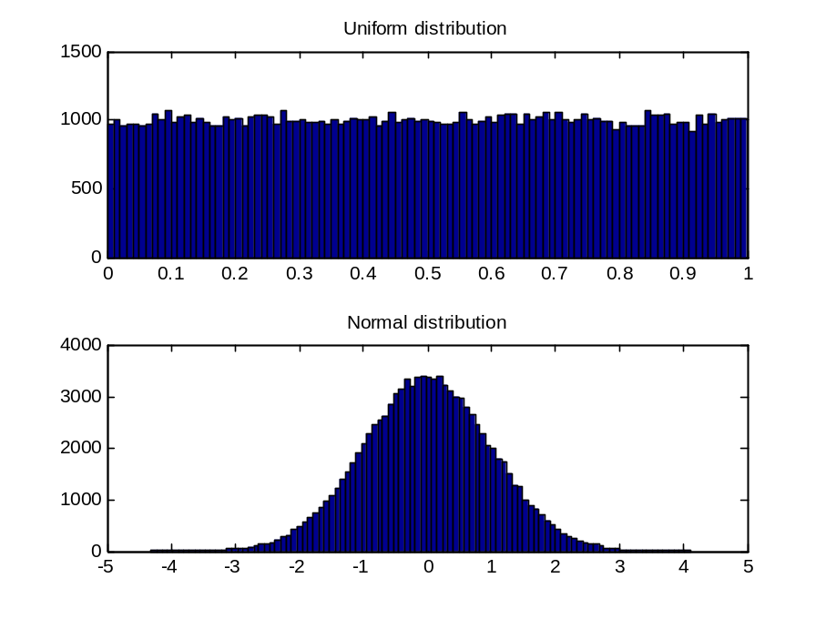
直方圖比較 (1/2)
直方圖逼近原資料的機率密度函數，且資料量越大時，逼近程度越高
Result
n=100000;
bin=100;
subplot(211); hist( rand(n, 1), bin);
title('Uniform distribution');
subplot(212); hist(randn(n, 1), bin);
title('Normal distribution');

Slide 73
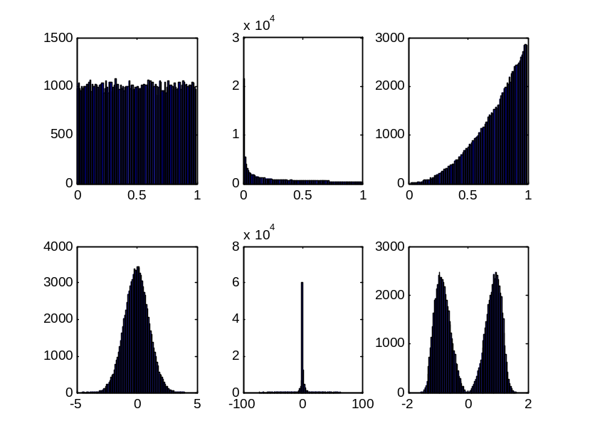
直方圖比較 (2/2)
Comparison of histograms
  plotxy202.m
Result
n=100000;
subplot(231); x=rand(n, 1); hist(x, 100);
subplot(232); x=rand(n, 1); hist(x.^3, 100);
subplot(233); x=rand(n, 1); hist(nthroot(x, 3), 100);
subplot(234); x=randn(n, 1); hist(x, 100);
subplot(235); x=randn(n, 1); hist(x.^3, 100);
subplot(236); x=randn(n, 1); hist(nthroot(x, 3), 100);
Quiz!

Slide 74
極座標直方圖 (I)
rose指令
  角度：資料大小
  距離：資料個數
  以極座標繪製表示
  範例3-21：plotxy21.m
x = randn(5000, 1); % 產生 5000 個正規分佈的亂數
rose(x); % x 資料大小為角度，x 資料個數為距離，
%以繪製類似玫瑰花瓣的極座標直方圖

Slide 75
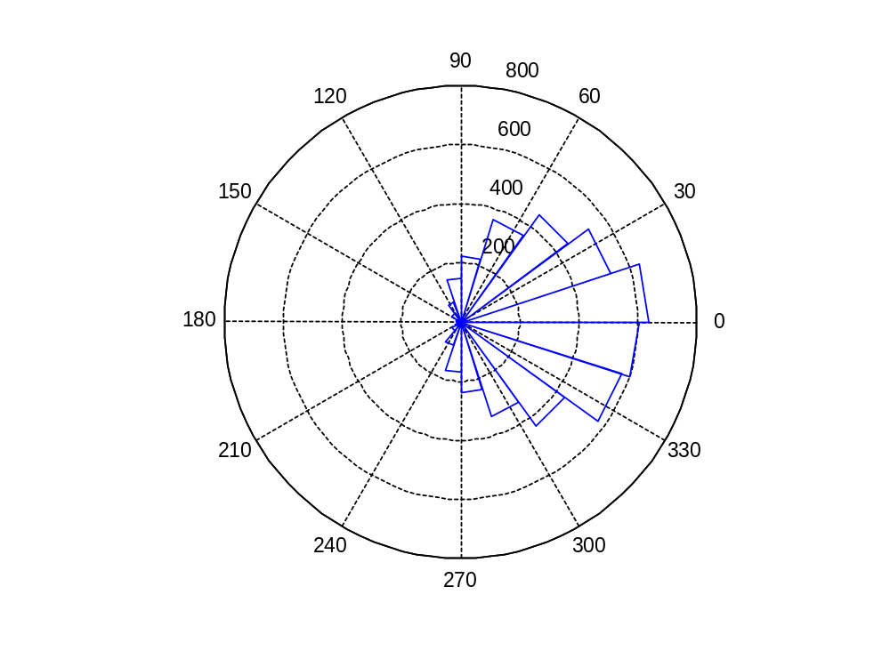
極座標直方圖(II)

Slide 76
羅盤圖(I)
compass 指令
  畫出以原點為起始點的向量圖
  範例3-22：plotxy22.m
theta = linspace(0, 2*pi, 50);
rho = sin(0.5*theta);
[x, y] = pol2cart(theta, rho); % 由極座標轉換至直角座標
compass(x, y); % 畫出以原點為向量起始點
% 的羅盤圖

Slide 77
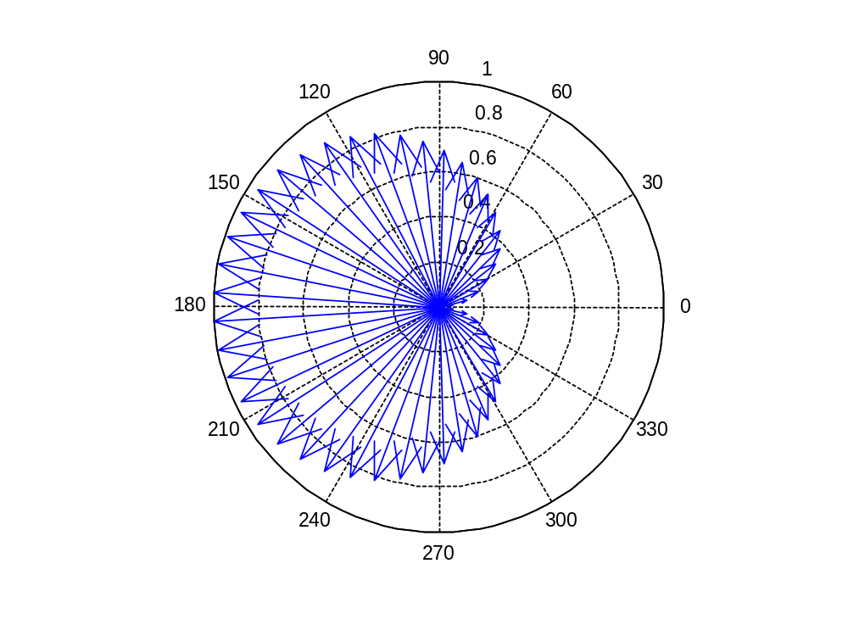
羅盤圖(II)
  範例3-23：plotxy23.m
若只有一個引數輸入z
  將 z 的實部做為 x 座標，將 z 的虛部做為 y 座標，再進行作圖
  compass(z) 即等效於 compass(real(z),imag(z))
  上述四列程式碼可簡化
theta = linspace(0, 2*pi, 50);
compass(sin(0.5*theta).*exp(j*theta));

Slide 78
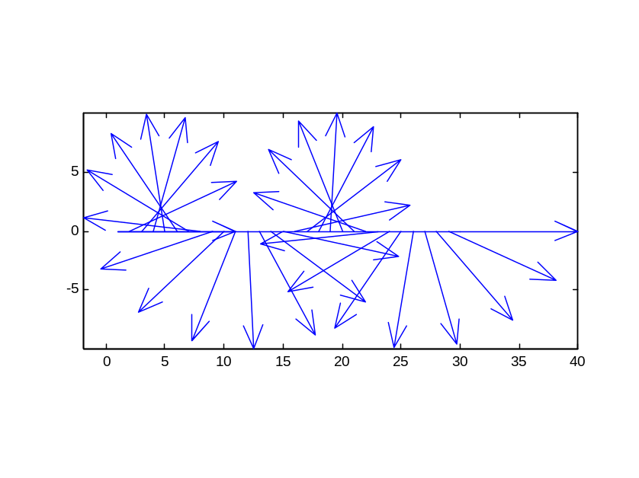
羽毛圖
feather指令
  向量起始點是 (k, 0)，k = 1~n ，其中 n 是向量個數
  plotxy24.m
Result
theta = linspace(0, 4*pi, 30);
rho = 10;
% 由極座標轉換至直角座標
[x, y] = pol2cart(theta, rho);
% 繪製羽毛圖
feather(x, y); axis image

